Slide 1

Herramienta Web para el desarrollo de Curvas de Intensidad Duración - Frecuencia
Fernando Prudencio Paredes
Roy Yali Samaniego

Slide 2
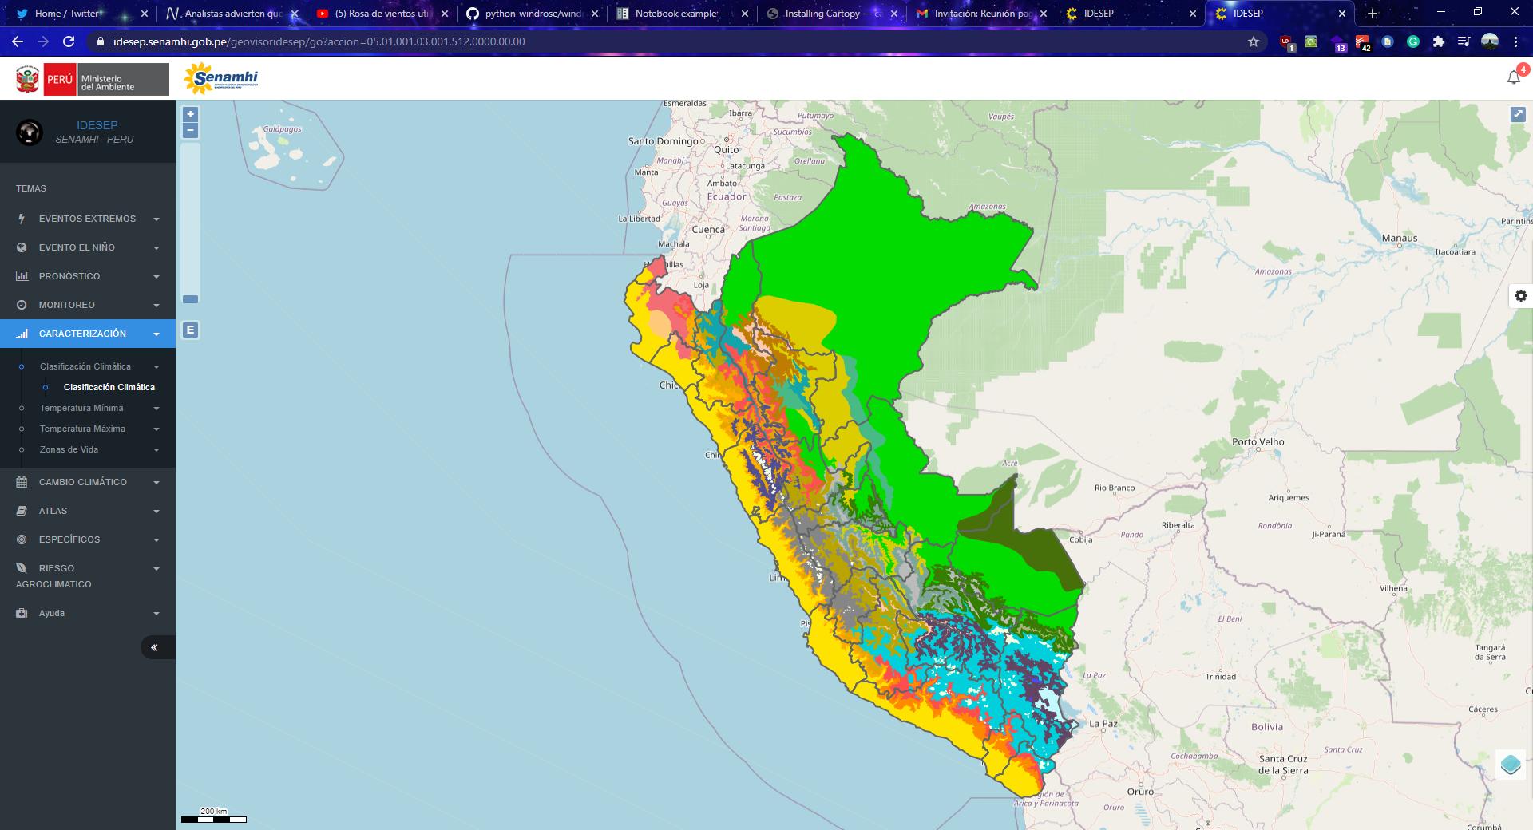
IDESEP
http://idesep.senamhi.gob.pe/geovisoridesep

Slide 3
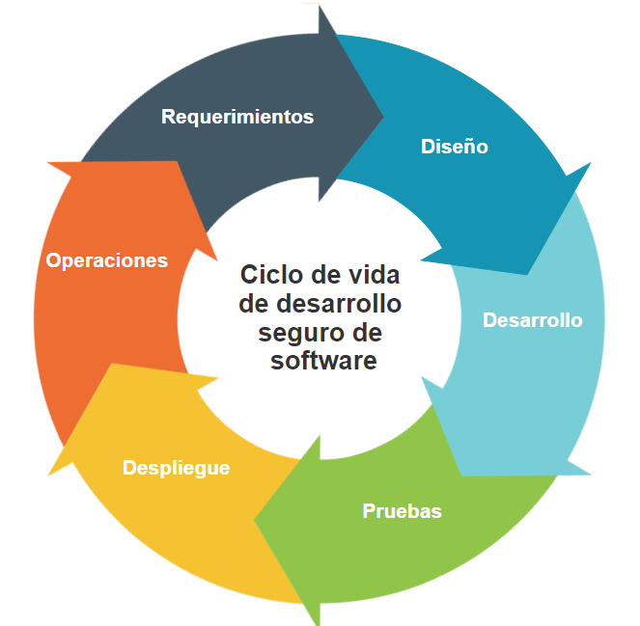
Ciclo de vida de un software

Slide 4





Herramientas
Base de datos espacial
Aplicación
Gestor de servicios

Slide 5
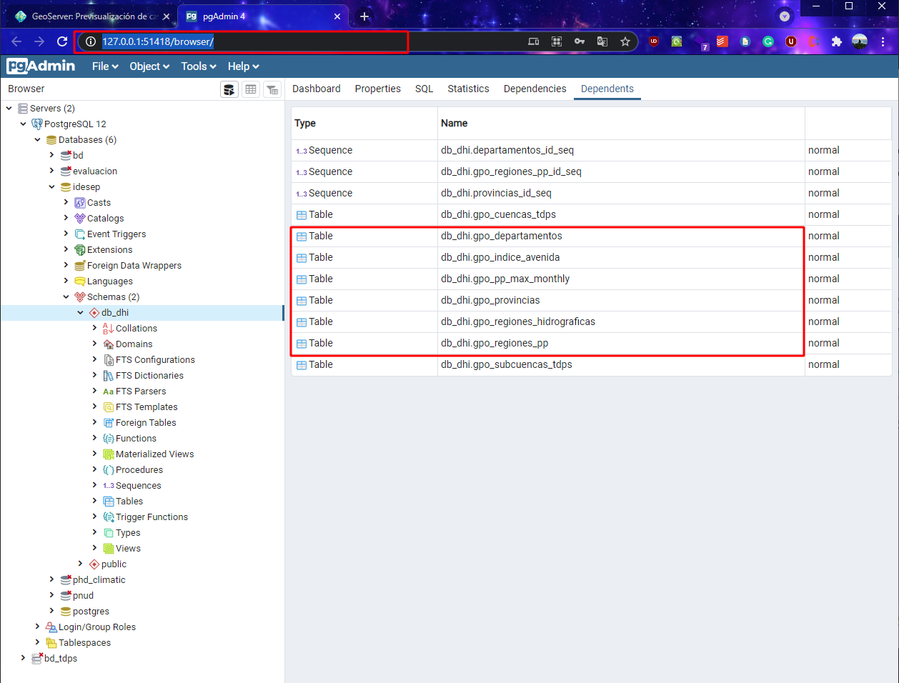
Base de datos (PostgreSQL)
http://127.0.0.1:51418/browser/

Slide 6
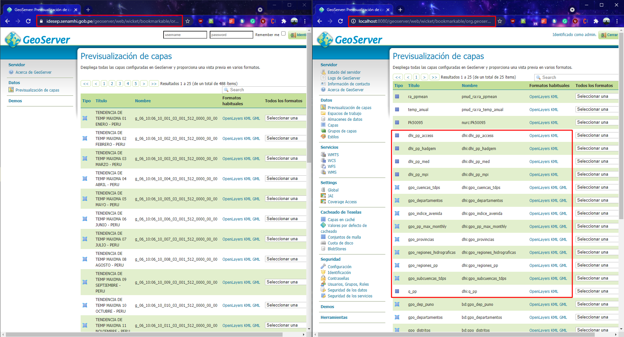
Gestor de servicios (Geoserver)
http://localhost:8080/geoserver/web/
https://idesep.senamhi.gob.pe/geoserver/web

Slide 7
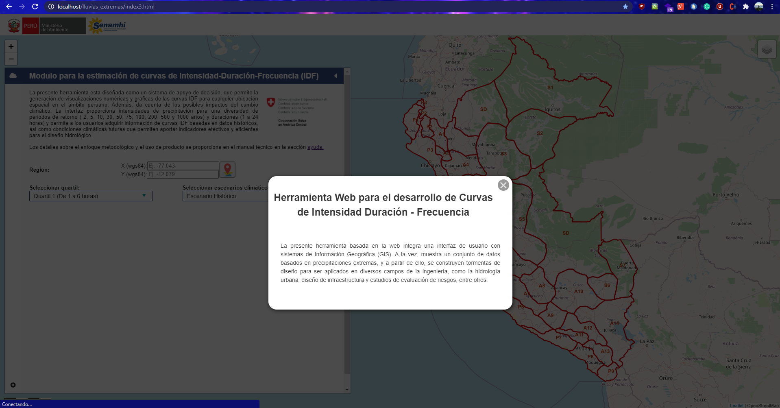
Aplicación
http://localhost/lluvias_extremas/index3.html

